Slide 1
GIT
Réalisé par :
BY Salhi Karem
le 16 Février 2019

Slide 2
What is Agile
Why is Agile
How is Agile
Plan
1
What is Maven
2
Why is Maven
3
How is Maven
Agile
Salhi Karem
2

Slide 3
What is Agile
Why is Agile
How is Agile
Introduction & Problématique
- Une équipe de développement composée de 3 personnes réalise une application. Ils souhaitent s’échanger leur fichiers sources. Comment procéder ?
- Un développeur a écrit du code qui fait planter l’application. Pire encore, un autre développeur a supprimé des fichiers par mégarde. Comment restaurer les fichiers ?
- 2 développeurs ont modifié le même fichier avec des modifications différentes. Comment les fusionner ?
Agile
Salhi Karem
3

Slide 4
What is Agile
Why is Agile
How is Agile
Solution: Le VERSIONING !
Partage du code source entre plusieurs développeurs
Historisation des fichiers
Gestion des conflits
Collaboration
Agile
Salhi Karem
3

Slide 5
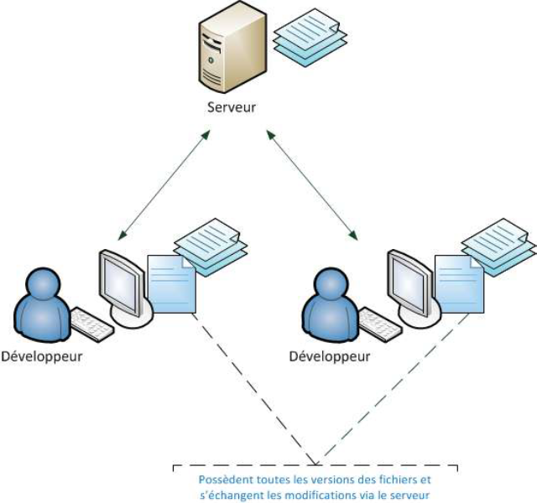
What is Agile
Why is Agile
How is Agile
Pourquoi Agile
VERSIONING
Agile
Salhi Karem
9

Slide 6
What is Agile
Why is Agile
How is Agile
LES COMMANDES DE BASE
mkdir <nom_repertoire>
Création d’une nouvelle répertoire
pwd
Permet de connaitre la repertoire courante
cd <nom_répertoire>
Permet de placer dans une repertoire
ls
Afficher la liste des fichiers et des repertoires dans le dossier courant
ls -l-a
Afficher les details des fichiers et des repertoires dans le dossier courant
touch <nom_fichier.extension>
Création de fichier d’extension spécifique
cat nom_fichier.extension
affiche le contenu d’un fichier
Agile
Salhi Karem
23

Slide 7
What is Agile
Why is Agile
How is Agile
LES COMMANDES GIT
Configurer git
Configurer les informations de l'utilisateur pour tous les dépôts locaux
{ git cong - -global user.name <nom>
{ git cong - -global user.email <adresse mail>
git init
Initialise un dossier caché .git afin de versioner le dossier courant
git log
Afficher les informations de tous les commits (un commit représente une version de l’application)
git status
Afficher l’état de notre git (ce qu’il se passe dans les différentes zones)
Agile
Salhi Karem
10

Slide 8
What is Agile
Why is Agile
How is Agile
Centralized VCS
–Subversion (SVN)
•checkout
•update
•commit
Agile
Salhi Karem
24

Slide 9
What is Agile
Why is Agile
How is Agile
Distributed VCS
–GIT
Agile
Salhi Karem
24

Slide 10
What is Agile
Why is Agile
How is Agile
git diff
Afficher les différences entre le dernier commit et les dernières modifications
git diff master..develop
Afficher les différences de develop par rapport à master
git diff --cached
Afficher la différenciation entre le dernier commit et les dernières modifications de l’index
git add {. | nom_du_fichier}
Ajouter les fichiers versionnés ou non à la zone de staging (l’index)
git commit –m “{Message du commit}”
« Valide » les fichiers = création d’une nouvelle version
Agile
Salhi Karem
11

Slide 11
What is Agile
Why is Agile
How is Agile
Outils de l’agilité
git clone <url>
Télécharger un projet et tout son historique de versions
Agile
Salhi Karem
24

Slide 12
What is Agile
Why is Agile
How is Agile
Outils de l’agilité
Branches
git branch nom_branche
Créer une nouvelle branche
git checkout nom_branche
Déplacer dans une branche
git branch -a
Affiche les branches
git branch -d nom_branche
Supprimer une branche
git checkout -b nom_branche
Créer & déplacer dans une branche
Agile
Salhi Karem
24

Slide 13

La fusion entre branches
git merge [--no-ff]{branchname}
Fusionne branchname sur la branche courante
remote
Une remote est un dossier git distant (GitHub,Visual Studio Online,Kiln…)
Multiplicité de celles-ci (défaut : origin)

Slide 14
Du local vers la remote
git push origin master
Pousse les modifications de master vers la remote origin

Slide 15
Le repository
Une interface de navigation dans le projet (raccourci : « t »)
Les langages principaux
Les outils de gestion de projet
Diverses statistiques (contributeurs, activités…)
La fusion entre branches
Du local vers la remote

Slide 16
Présentation de GitHub
Moyen visuel de contrôle d’un dossier Git (appelé repository)
Réseau social de coding
Outils de gestion de projet
CV en ligne

Slide 17
What is Agile
Why is Agile
How is Agile
Conclusion
Agile Scrum
Itérations courtes de durées fixes
Amélioration continue
Définition de rôles
Gestion de projet
Collaboration
Flexibilité aux changements
Communica-tion
Feedback
Participation active du client
Agile
Salhi Karem
26

Slide 18

Merci

